Slide 1
Úvod do managementu veřejné správy
Management veřejné správy – NP203Zk Blok 1

Slide 2
Témata dnešního bloku
Oblast I – Prostředí veřejného sektoru
V této oblasti se budeme zabývat prostředím, v němž organizační jednotka funguje
Základní pojmy
Soukromý sektor vs. veřejný sektor
Trh vs. veřejný zájem
Oblast II - Státní hospodářské politiky
V této oblasti se zaměříme na vybrané činnosti, kterými stát dosahuje svých cílů
Fiskální politika
Měnová politika

Slide 3
Ekonomické instituty a právo
Ekonomické instituty vznikají často v důsledku lidského jednání
Právo je teprve následně „dohání“ svojí regulací
Příkladem např. účetnictví a jeho faktický vznik dávno před tím, než začalo být regulováno právními normami
Regulace jako mantinely pro „živé“ ekonomické vztahy
Vnímání ekonomické podstaty vztahů nutné pro chápání regulace

Slide 4
Část první – Prostředí veřejného sektoru
Statky – zboží (produkty) a služby
Volné zdroje – zdroje, které jsou využívány bezplatně (většinou ve veřejném vlastnictví, výjimečně v soukromém)
Pokud jsou „vzácné“ zájemci si navzájem konkurují
Soukromí vlastník „vtělí“ vzácnost do ceny
Pro veřejného vlastníka to může být více problematické (nepřináší-li užívání mimořádné náklady)
např. parkování na soukromém pozemku vs. obecním pozemku
Volnost zdroje obvykle vede k jeho nedostatku
parkování na obecním pozemku

Slide 5
Několik pojmů na úvod
Volné statky – statky, za které spotřebitelé „přímo“ neplatí; míra spotřeby není závislá na výši platby
rozdělování se neřídí zákony nabídky a poptávky
Počáteční „platba“ je konstantní, nezvyšuje se se spotřebou (utopený náklad)
např. zdravotní péče hrazená veřejným zdravotním „pojištěním“
voda v bytech bez měřičů spotřeby vody v jednotkách
Plýtvání, nedostatek, zbytečné náklady poskytovatele takových služeb

Slide 6
Několik pojmů na úvod
Veřejné statky – nejsou přímo zpoplatněny, z podstaty jsou nabízeny bezplatně
veřejné osvětlení
armáda
„neplatící“ nelze vyloučit ze spotřeby (problém černých pasažérů)
O množství veřejného statku nerozhodují spotřebitelé přímo projevením svých preferencí (poptávky) na trhu, určuje je obec (stát)
Výpočet poptávky po veřejných statcích je problematický
Jsou financovány z veřejných fondů
Poskytování veřejných statků je závislé na rozhodování voličů, politiků, úředníků, apod.
Zdroj: HOLMAN, R. Ekonomie, 2008

Slide 7
Právo veřejné – právo soukromé
Dělení typické pro kontinentální systém práva
Různé teorie dělení
Zájmová (římské právo); zájem jednotlivce či státu
Subordinační (19. stol.); vztah mezi subjekty právního vztahu, atd.
Veřejné právo:
Ústavní právo, trestní právo, finanční právo, správní právo …
Soukromé právo:
Občanské právo, obchodní právo, rodinné právo, pracovní právo …

Slide 8
Tržní mechanismus I
Interakce mezi subjekty trhu
Nabízejí – poptávající
Usilování o uspokojování potřeb
Friedman (L.E. Read)
I, Pencil
https://www.youtube.com/watch?v=QJ4Z9iYA2F0
13:20 – 16:05

Slide 9
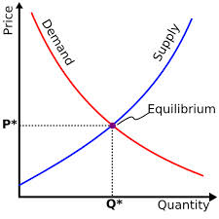
Tržní mechanismus II
Tržní mechanismus
Nabídka
Poptávka
Cena
Zdroj: Economics Stack Exchange

Slide 10
Soukromý sektor – veřejný sektor
Soukromý sektor
Subjekty, které primárně sledují vlastní ekonomické zájmy
Soukromé společnosti, jednotlivci
„neviditelná ruka trhu“ – A. Smith
Veřejný sektor
Hlavním kritériem není „zisk“, činnost ve veřejném zájmu
Financování z veřejných rozpočtů
Řízen a spravován veřejnou správou
Větší či menší míra veřejné kontroly

Slide 11
Role státu a veřejné finance
Různé stupně mezi minimálním státem (stát „noční hlídač“) a sociálním státem (welfare state)
S rostoucími státním výdaji (přerozdělováním) roste i potřeba státu získávat více peněžních prostředků
Financování schodkových rozpočtů zejména prostřednictvím emise veřejných dluhopisů

Slide 12
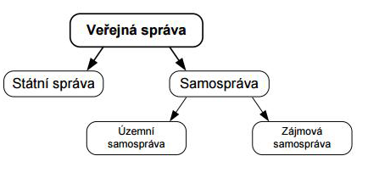
Veřejná správa
Zdroj: Kerlinová, A., 2015
Klíčové znaky:
Veřejné služby
Veřejné záležitosti
Veřejný zájem
Absence „tržních principů“ v činnosti veřejné správy?

Slide 13
Uspořádání veřejné správy
Tři základní systémy uspořádání:
Anglo-americký systém – na místní úrovni jen samospráva
Francouzský systém – na místní úrovni odděleně samospráva i místní státní správa
Smíšený systém – na místní úrovni samospráva a státní správa vykonávány společně (samostatná a přenesená působnost) - ČR

Slide 14
Úkol 1
Vyberte si jakoukoli oblast veřejné správy s níž máte zkušenost ať již jako zaměstnanci veřejné správy či jako příjemci veřejných služeb. Zkuste v několika větách shrnout Vaši zkušenost. Je pozitivní či negativní? Proč?

Slide 15
Úkol 2
Zauvažujte nad tím, jak dle Vašeho názoru vnímá veřejnou správu veřejnost a proč.

Slide 16
Část druhá – Státní hospodářské politiky
Hospodářská politika = přístup státu k vlastní ekonomice
Proklamovaným cílem většinou maximalizace veřejného blahobytu
Subjekty hospodářské politiky:
Zákonodárné orgány, vláda, centrální banka, atd.
Různé druhy politik:
fiskální politika
měnová politika
další (např. makroobeřeztností politika, důchodová politika, atd.)

Slide 17
Obecně k měnové politice – peníze a měna
Penězi může být v obecné rovině vše, co je obecně přijímáno, jako prostředek směny (Mishkin, 2004)
Základní funkce peněz:
Prostředek směny
Účetní jednotka
Uchovatel hodnoty

Slide 18
Peníze a měna
Měnou „ „rozumíme onen druh peněz, který v jednotlivém státě ve smyslu právním za peníze platí“ (Bráf, 1888)
Měna je „ druh peněz, který je v daném státě každý povinný přijímat jako platidlo, a který je současně i určitým kriteriálním nástrojem kvantifikace všech jevů a procesů probíhajících v národním hospodářství“ (Grůň, 1996)
Měna jako zákonné platidlo (legal tender, gesetzliches Zahlungsmittel)

Slide 19
„Kryptoměny“
Nejedná se o měnu - není zákonným platidlem
Různé druhy:
Bez emitenta
Emitované
Emitované soukromou institucí
Emitované veřejnou institucí
Splňují v současné době kryptoměny výše vymezené funkce peněz?
Jsou spíše penězi nebo „investičními“ (spekulativními) instrumenty?

Slide 20
Cena a hodnota
Nejsou synonyma
Cena vzniká na trhu či je uměle dána cenovým předpisem
„ Zatímco hodnota nemovitosti (či obecně jakéhokoliv ekonomického statku) je podložena dlouhodobými vnitřními fundamenty, cena je vždy průsečíkem poptávky a nabídky v daném konkrétním čase. Může se proto změnit velmi rychle.“ (Tomšík, 2016)
Bubliny na trhu
Loan – to - value
https://www.cnb.cz/cs/o_cnb/blog_cnb/prispevky/tomsik_20161212.html

Slide 21
Měnová politika
Cílem v součastné době péče o cenovou stabilitu
V ČR provádí ČNB
Měnově politické režimy
Cílování měnové zásoby
Cílování měnového kurzu
Cílování inflace
Cílování inflace se objevuje až v době plovoucích kurzů
První použití začátek 90. let 20. stol. Nový Zéland
V ČR od roku 1998

Slide 22
Měnová politika
Cíl: Cenová stabilita
ústava čl. 98 – „péče o cenovou stabilitu“
zák. č. 6/1993 Sb., o ČNB, § 2
„Hlavním cílem České národní banky je péče o cenovou stabilitu. Česká národní banka dále pečuje o finanční stabilitu a o bezpečné fungování finančního systému v České republice. Pokud tím není dotčen její hlavní cíl, Česká národní banka podporuje obecnou hospodářskou politiku vlády vedoucí k udržitelnému hospodářskému růstu a obecné hospodářské politiky v Evropské unii se záměrem přispět k dosažení cílů Evropské unie. Česká národní banka jedná v souladu se zásadou otevřeného tržního hospodářství.“
„ČNB určuje měnovou politiku“

Slide 23
Měnově politický režim – cílování inflace
ČNB si určila tzv. inflační cíl ve výši 2% (od roku 2010)
ČNB se snaží nepřímo ovlivnit výši inflace
Jakým způsobem může ČNB ovlivňovat výši inflace?

Slide 24
Klíčové pojmy
Hotovost
Bezhotovostní (účetní) depozitní peníze
Rezervy
Povinné minimální rezervy
Mezibankovní trh
Klíčové sazby

Slide 25
Měnověpolitické nástroje
V moderních ekonomikách zásadně nepřímé nástroje!
Standardní
Povinné minimální rezervy (ustupují do pozadí)
Operace na volném trhu
Automatické nástroje (depozitní a úvěrové facility)

Slide 26
Měnověpolitické nástroje
Většinou tři klíčové sazby – v různých státech různé názvy
V ČR:
Repo sazba
Diskontní sazba
Lombardní sazba

Slide 27
Automatické nástroje
Dodávání likvidity (rezerv)
ČNB půjčuje nové rezervy, většinou over-night
Lombardní sazba
V praxi ČR v současné době spíše výjimečné

Slide 28
Automatické nástroje
Dodávání likvidity (rezerv)
ČNB půjčuje nové rezervy, většinou over-night
Lombardní sazba
V praxi ČR v současné době spíše výjimečné
Stahování likvidity (rezerv)
ČNB umožňuje bankám „odložit“ přebytečné rezervy, over-night
Diskontní sazba

Slide 29
Operace na volném trhu
Dodávání vs. stahování rezervy (likvidity)
Dodávání – ČNB půjčuje bankovnímu sektoru nové rezervy
Stahování – ČNB stahuje („půjčuje si od bankovního sektoru“) přebytečné rezervy
Půjčování či stahování se děje vždy na předem stanovenou dobu (většinou 2 týdny), tj. tzv. repo tendry
Zajištění kolaterálem (cenný papír vysoké kvality, zejm. státní dluhopisy)

Slide 30
Aktuální výše sazeb a PMR v ČR (02/2019)
Základní sazby ČNB
2T Repo sazba:1,75 %
Diskontní sazba:0,75 %
Lombardní sazba: 2,750 %
PMR: 2,00 %

Slide 31
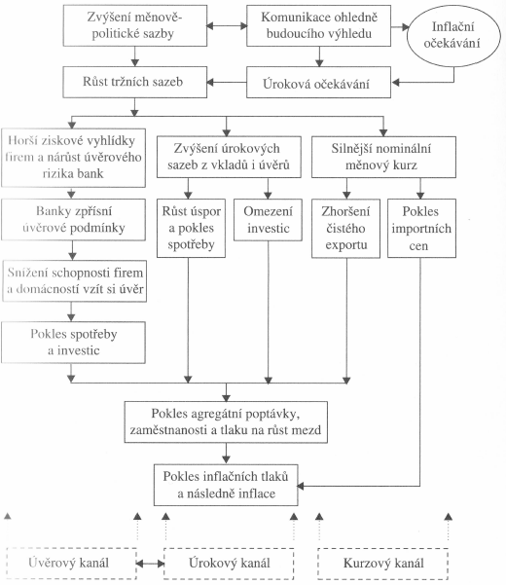
Transmisní mechanismus
Řetězec ekonomických vazeb
Příklad (úrokový kanál):
Zvýšení repo sazby
Zvýšení sazeb u komerčních bank
Snížení poptávky
Pokles růstu cen

Slide 32
Nestandardní měnověpolitické nástroje
Devizové intervence
V ČR prováděny od 2013 do 2017
Repo sazba a diskontní sazba na „technické nule“
Inflace stále příliš nízká
Snaha o navýšení inflace blíže k inflačnímu cíli
Přistoupeno k „oslabování“ koruny
Nákup EUR za CZK

Slide 33
Některé další měnověpolitické nástroje - v ČR nevyužívané
Kvantitativní uvolňování
Negativní sazby
V teoretické rovině uvažováno o:
tzv. helicopter drops
novém druhu bezhotovostních (účetních) peněz (s úročením stanoveným centrální bankou)

Slide 34
Otázky?
Děkuji za pozornost
JUDr. Johan Schweigl, Ph.D.
Johan.Schweigl@law.muni.cz

